Slide 1
1. Adquisición de datos
2. Preprocesamiento
3. Fusión sensorial
4. Extracción de características
5. Análisis y resultados

Slide 2
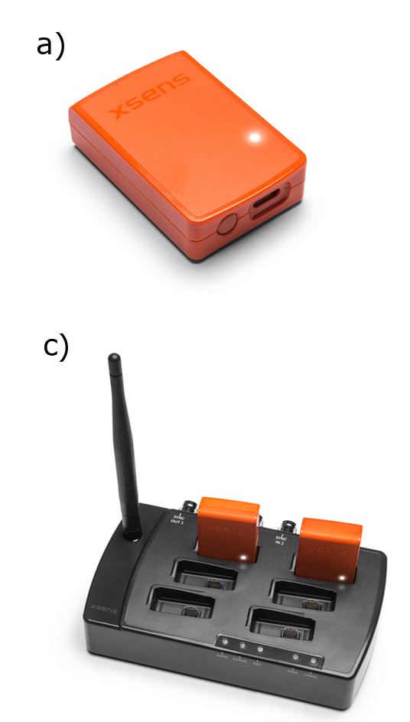

Slide 3
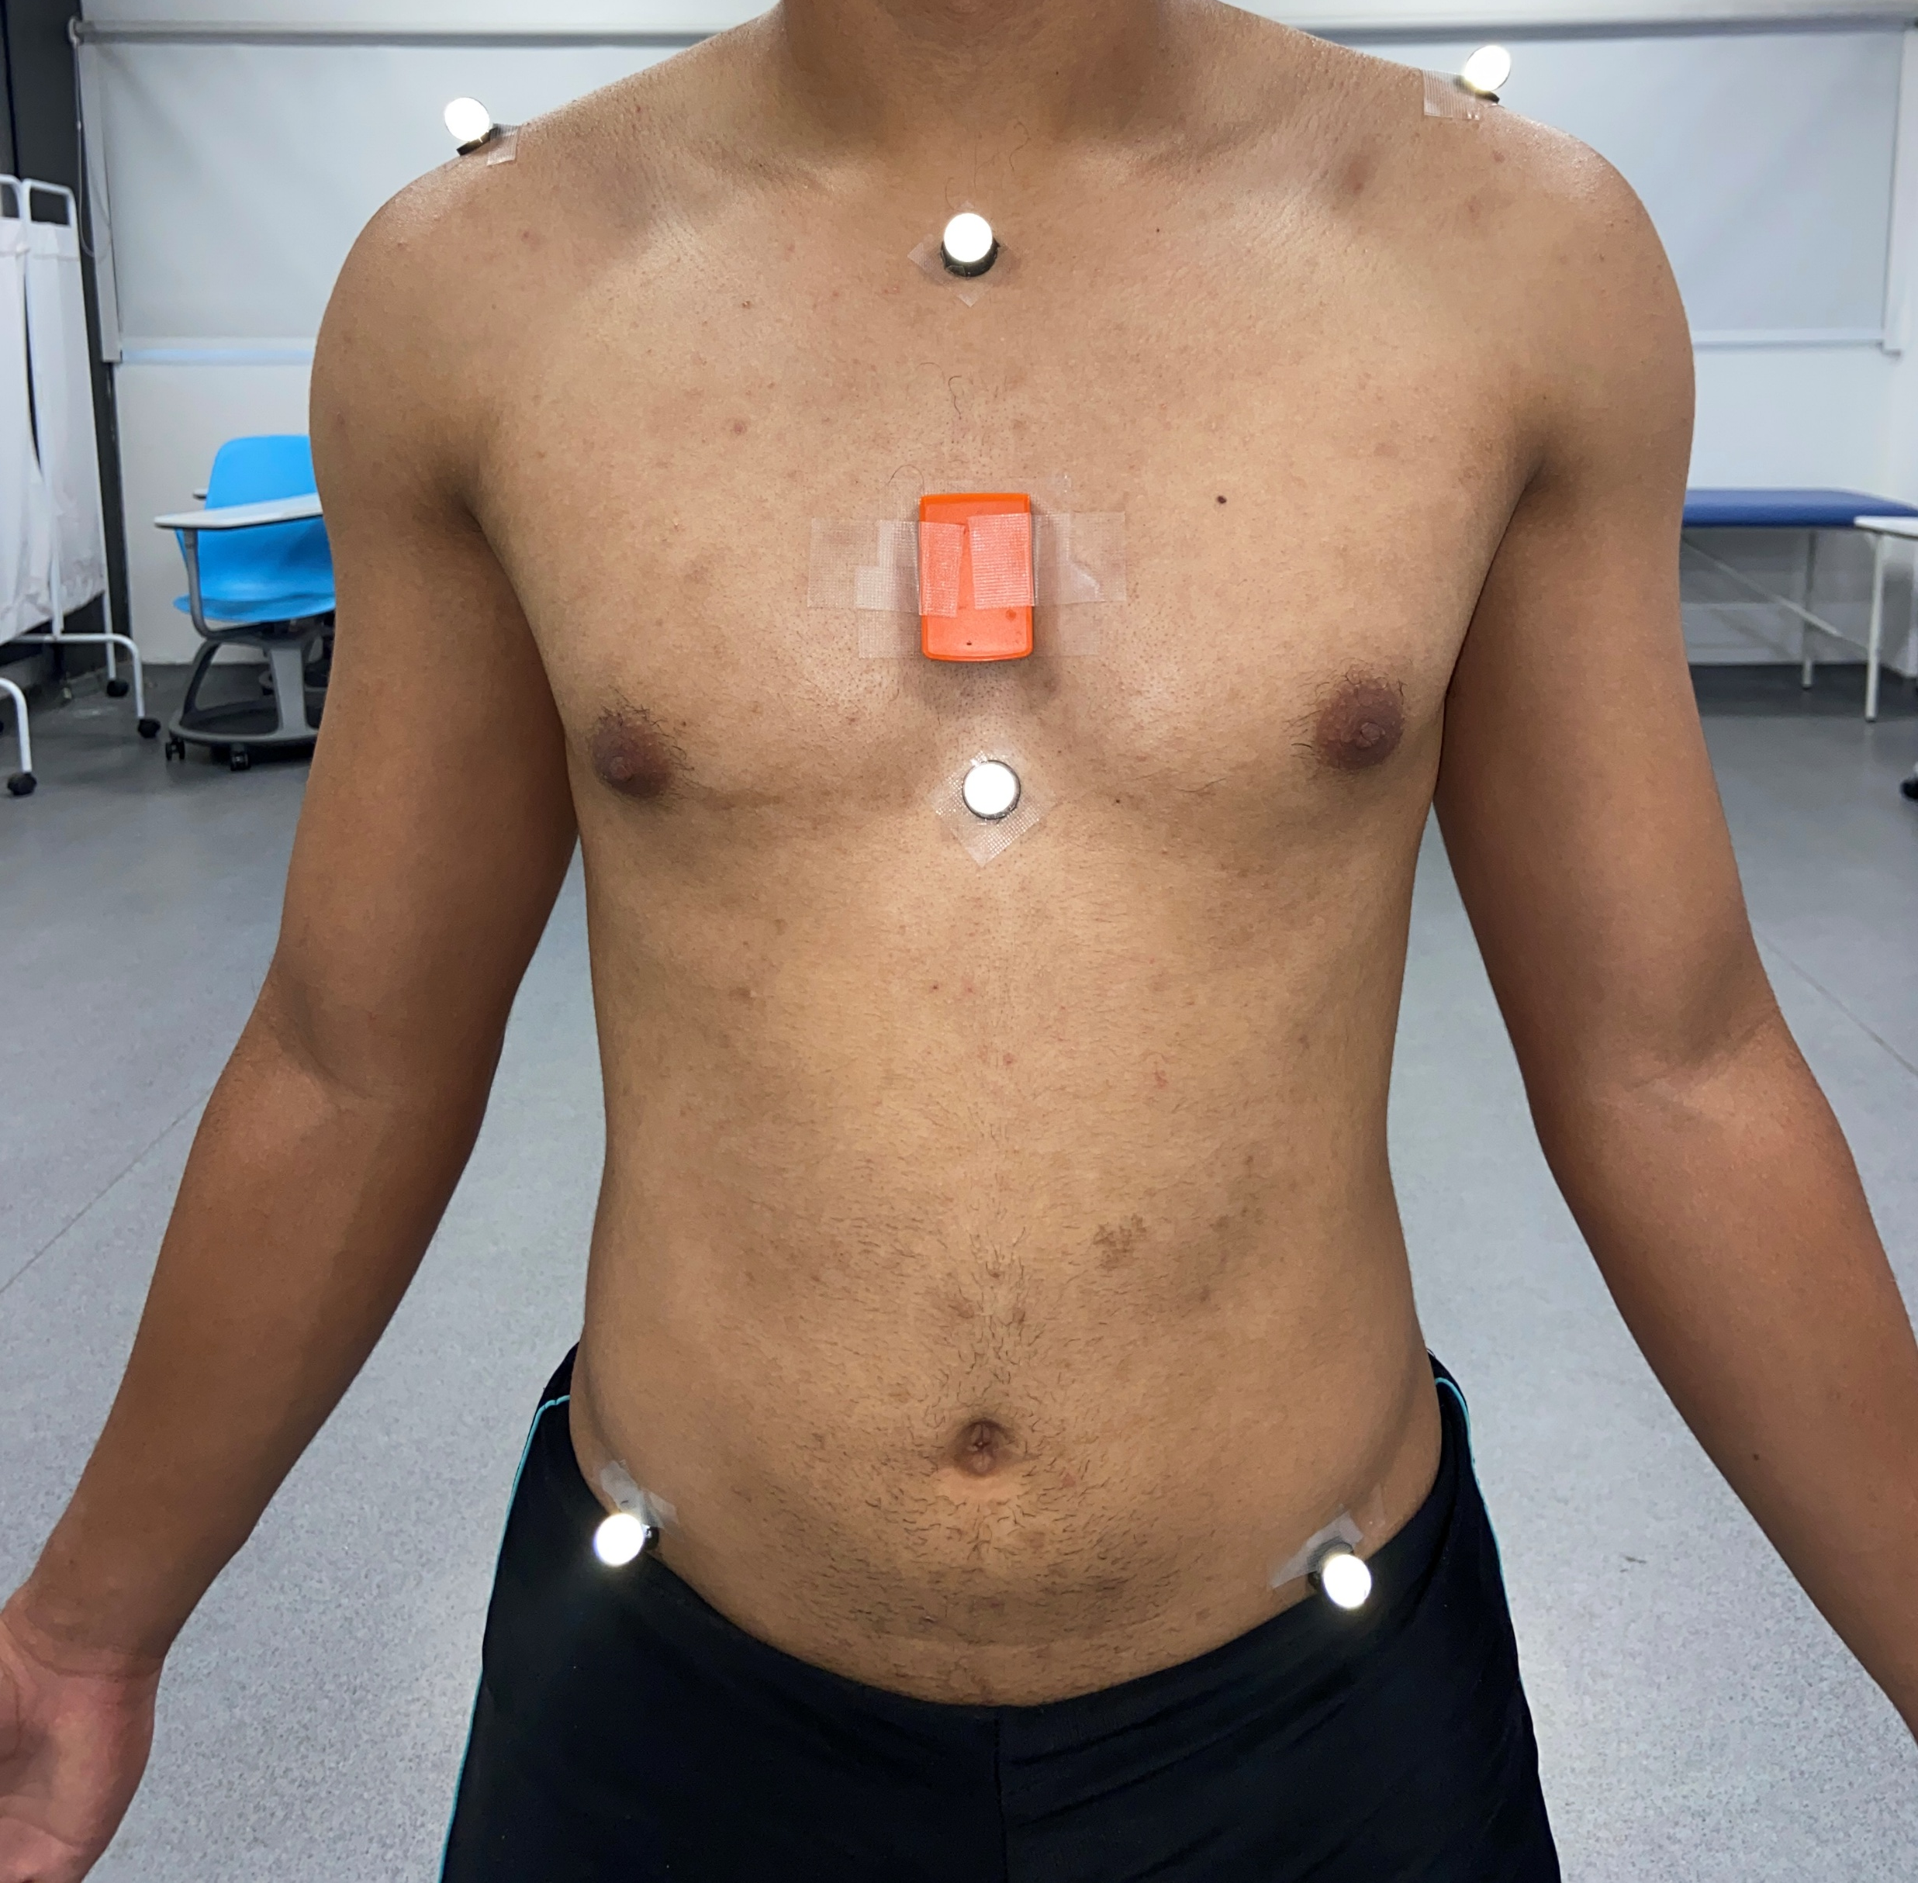
x
y
z

